Slide 1
Škola | Základní škola Zlín, Nová cesta 268, příspěvková organizace
Vzdělávací oblast | Člověk a příroda
Vzdělávací obor | Fyzika 9
Tematický okruh | Elektrický proud v polovodičích
Téma | Elektrony a díry
Název | VY_32_INOVACE_20_27_elektrony_a_diry
Určení | 9. ročník
Autor | Mgr. Tomáš Bobál
Vytvořeno | Listopad 2012
Anotace | Určeno pro výuku a domácí přípravu žáků. Žák je seznámen s čistými polovodiči a jejich rezistivitou.

Slide 2
Elektrony a díry
Zopakujme si, co již víme o elektrickém proudu ☺.
Elektrický proud je uspořádaný pohyb nabitých částic.
V kovových vodičích jsou těmito částicemi elektrony.
V kapalinách a plynech to mohou být i ionty.
Nabité částice jsou v každé látce (elektrony, protony, …), ne vždy se ale mohou pohybovat, tím se liší vodič od izolantu.
Existují však látky, které se z hlediska elektrického odporu nacházejí mezi vodiči a izolanty. Budeme jim říkat polovodiče.

Slide 3
Elektrony a díry
Jedním z polovodičů je křemík.
Je to prvek, který má ve valenční vrstvě 4 elektrony, které se podílejí na vazbě mezi sousedními atomy.
Si
Si
Si
Si
Si
Si
Elektrony jsou tedy vázány k jednotlivým atomům – nemohou se pohybovat.
Si
Si
Si

Slide 4
Elektrony a díry
Dodáním energie (např. zahřáním) se může elektron z vazby uvolnit – stane se volným elektronem a je nositelem elektrického náboje.
Si
Si
Si
Si
Si
Si
Si
Si
Si
Na jeho místě vznikne prázdné místo – díra.

Slide 5
Elektrony a díry
Pokud polovodič, obsahující volné elektrony a díry připojíme ke zdroji napětí, bude jím procházet elektrický proud.
Elektrony se budou pohybovat ke kladnému pólu zdroje a díry k zápornému pólu.
Protože se díra chová jako kladná částice, budeme ji pro jednoduchost považovat za kladnou částici.
+
V čistém polovodiči je elektrický proud veden zápornými volnými elektrony a kladnými dírami.

Slide 6
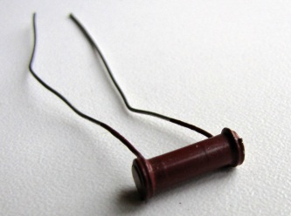
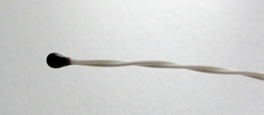
Elektrony a díry
Odpor čistého polovodiče s rostoucí teplotou prudce klesá.
Této závislosti využíváme ve speciálně vyráběných součástkách - termistorech. Termistor je využíván např. v teplotních čidlech.
K vytvoření elektronů a děr může napomoci i světlo.
Součástka, jejíž odpor klesá s jejím osvětlením se nazývá fotorezistor.
Fotorezistory se využívají např. v soumrakových spínačích a ve fotoaparátech k určování intenzity světla.

Slide 7
Elektrony a díry
Použité zdroje:
RAUNER, Karel, Václav HAVEL a Miroslav RANDA. NAKLADATELSTVÍ FRAUS. Fyzika 9: učebnice pro základní školy a víceletá gymnázia. 1. vydání. Plzeň: Fraus, 2007. ISBN 978-80-7238-617-8.
LDR.jpg. In: Wikipedia: the free encyclopedia [online]. San Francisco (CA): Wikimedia Foundation, 2006 [cit. 2013-01-04]. Dostupné z: http://cs.wikipedia.org/wiki/Soubor:LDR.jpg

